Slide 1
КОМИТЕТ ОБРАЗОВАНИЯ АДМИНИСТРАЦИИ
БАЛАКОВСКОГО МУНИЦИПАЛЬНОГО РАЙОНА
МУНИЦИПАЛЬНОЕ АВТОНОМНОЕ УЧРЕЖДЕНИЕ ДОПОЛНИТЕЛЬНОГО ОБРАЗОВАНИЯ
«ЦЕНТР ДОПОЛНИТЕЛЬНОГО ОБРАЗОВАНИЯ»
Изготовление цветка из пряжи для коллекции театра моды «Интрига»
Автор презентации: педагог дополнительного образования МАУДО ЦДО
Полякова Марина Николаевна
Творческое объединение «Конструирование и моделирование одежды
(Театр Моды «Интрига»)» г. Балаково 2018 г.

Slide 2
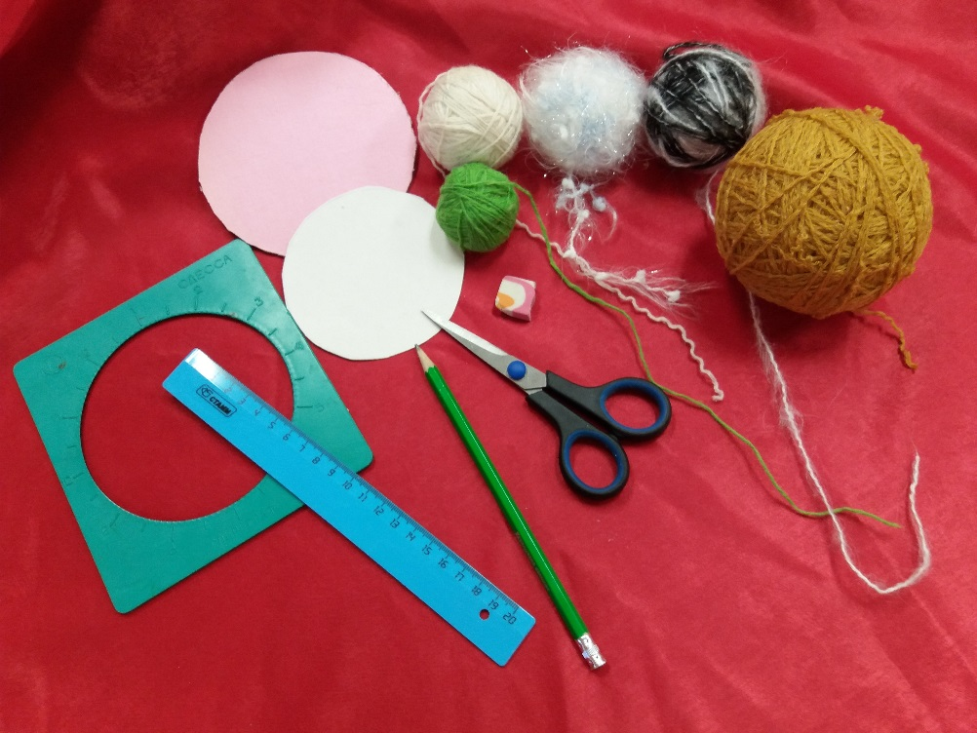
Инструменты и материалы для изготовления цветка из пряжи

Slide 3
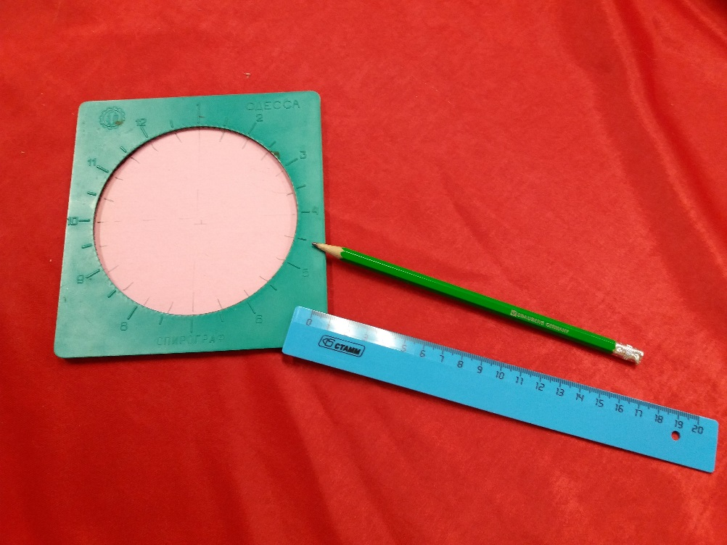
Делим круг на 24 равных участка

Slide 4
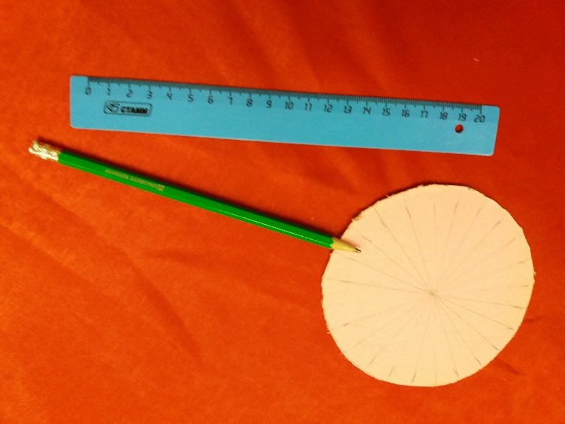
Соединяем противоположные точки через центр

Slide 5
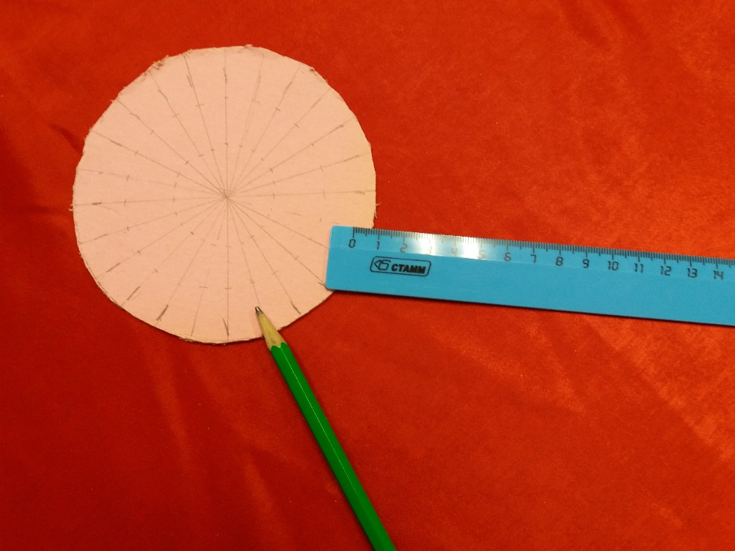
Делим каждый участок от центра на три равные части

Slide 6
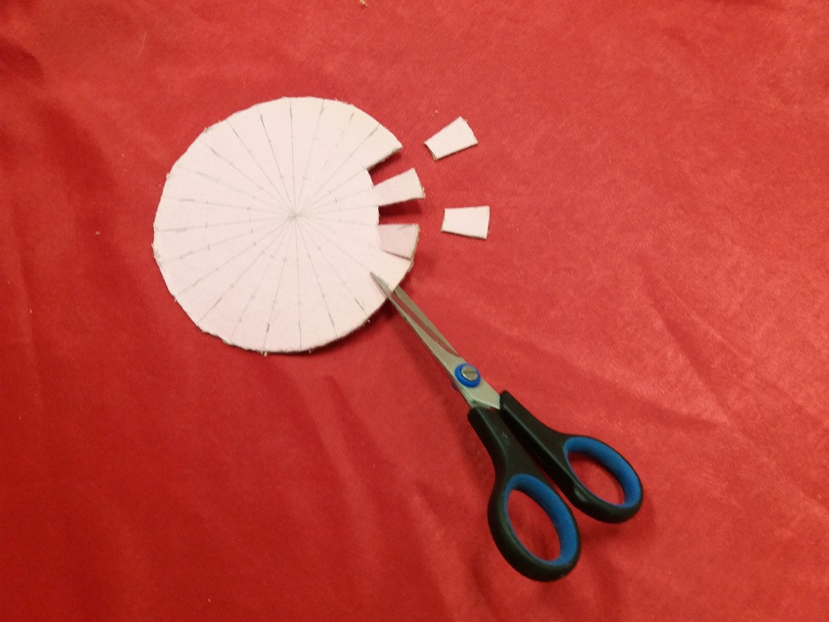
Вырезаем фигуру трапеции на 1/3 через сектор

Slide 7
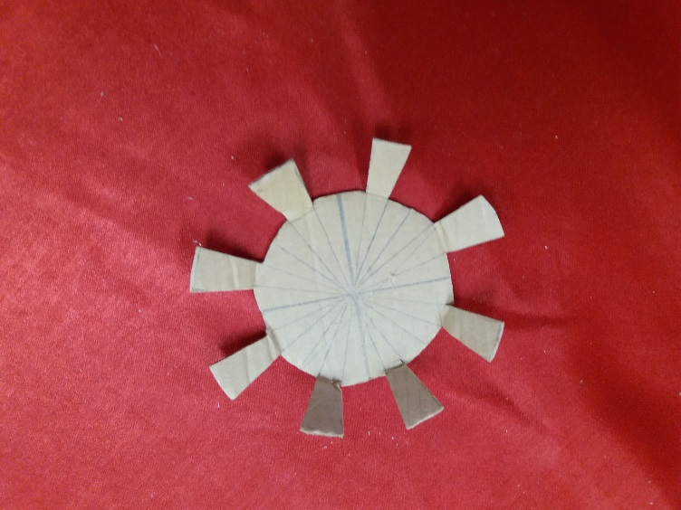
Можно вырезать трапеции и через два сектора круга

Slide 8
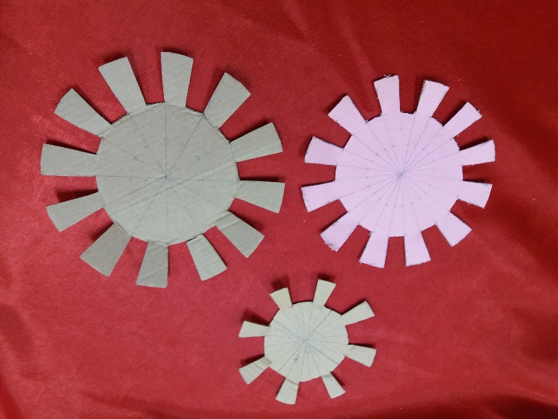
Получаем заготовки различные по диаметру и ширине секторов

Slide 9
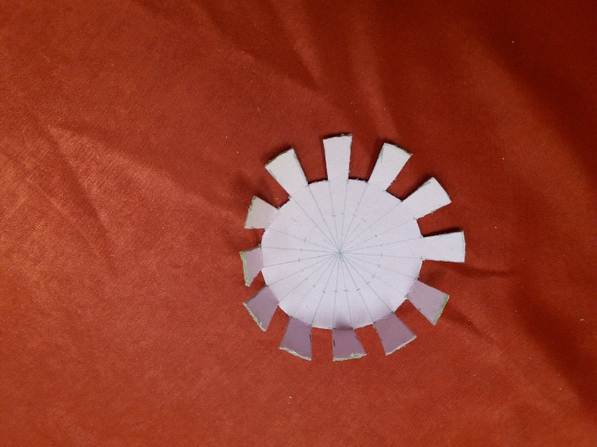
Загибаем вверх каждый сектор

Slide 10
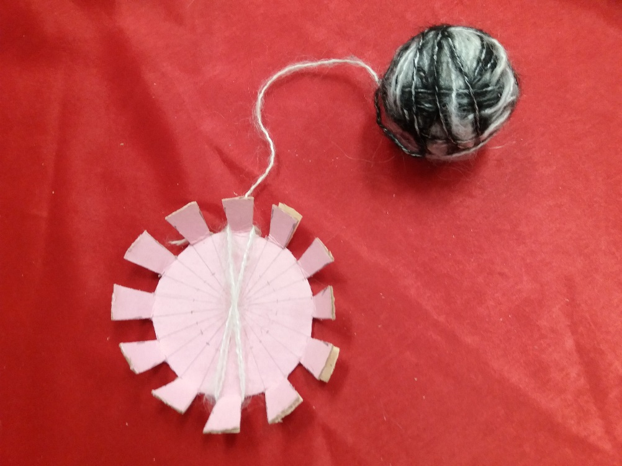
Накручиваем нить восьмеркой через противоположные стороны заготовки

Slide 11
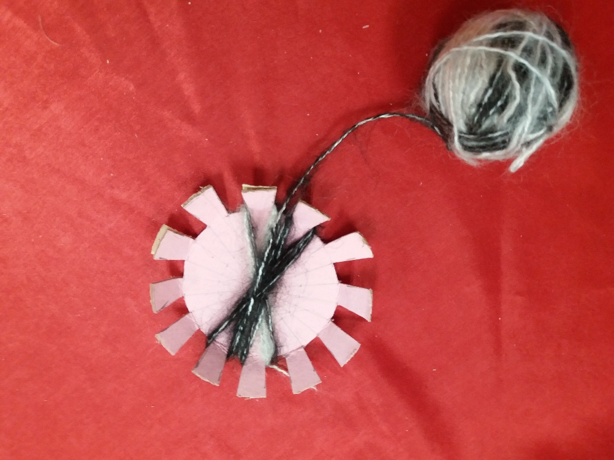
Накручиваем нить на все сектора заготовки по очереди

Slide 12
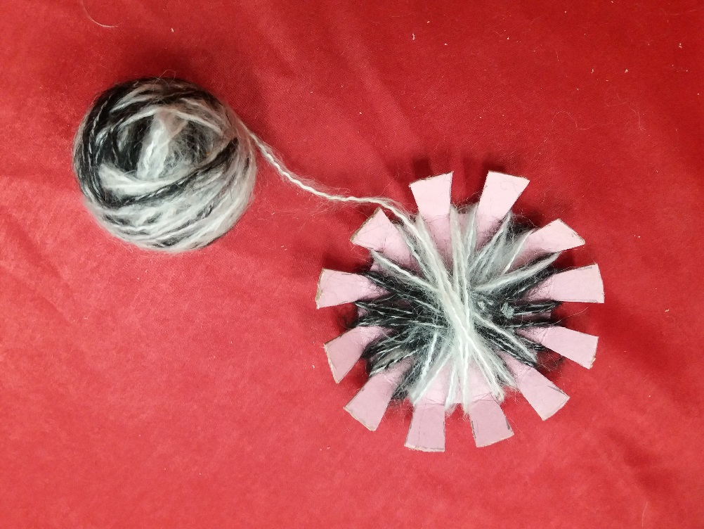
Заполняем нитью равномерно все сектора заготовки

Slide 13
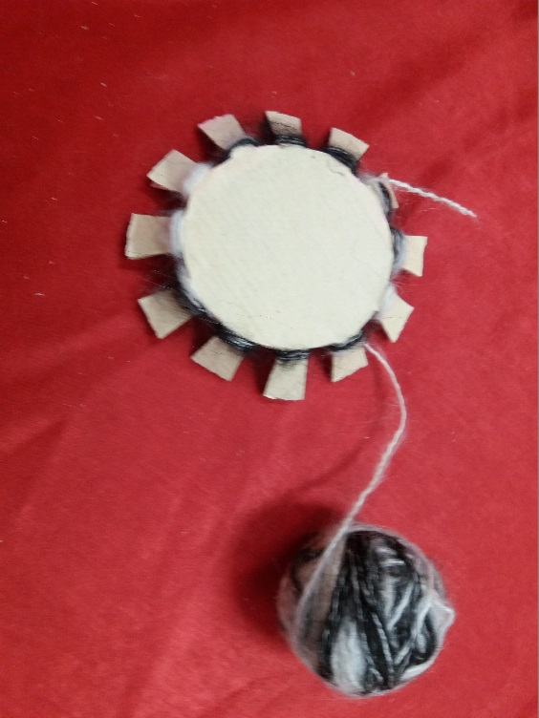
Обратная сторона заготовки

Slide 14
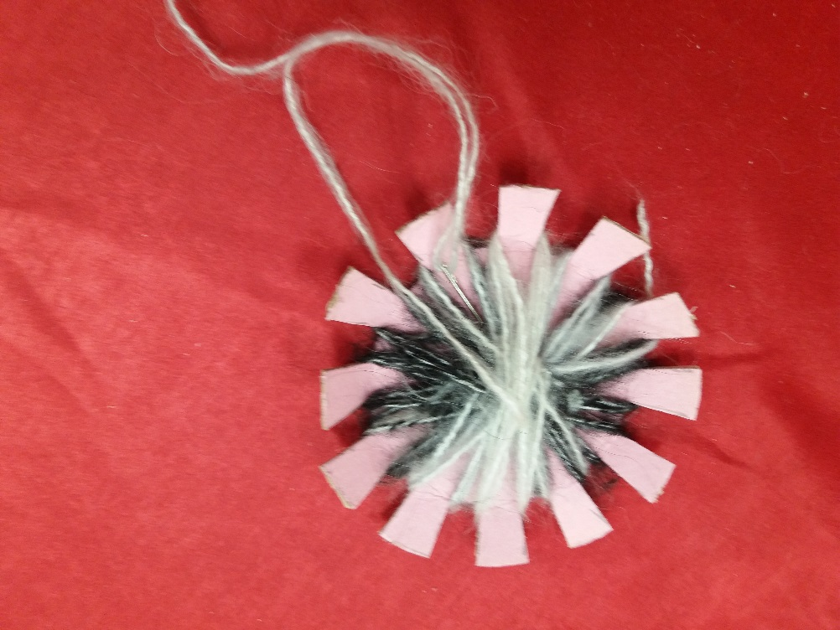
Прошиваем центр каждого лепестка

Slide 15
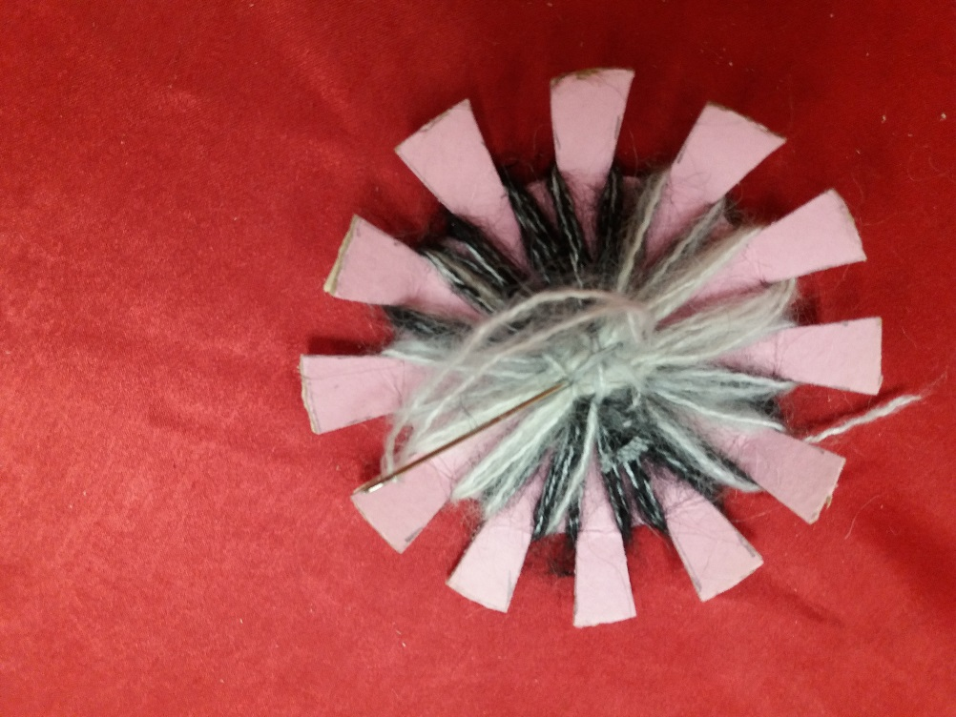
Закрепляем центр цветка петельными швами

Slide 16
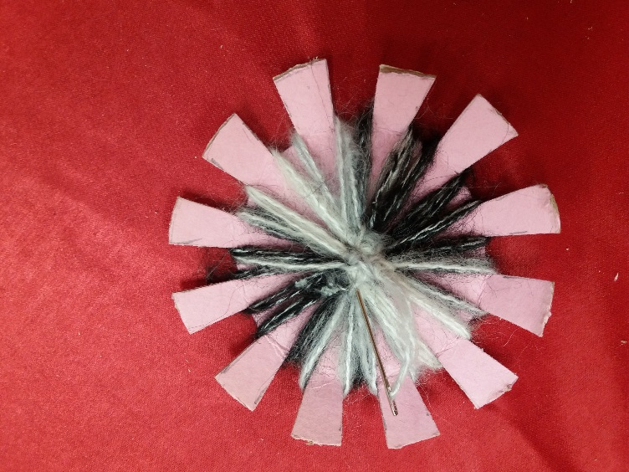
Формируем плотный узел на центре цветка

Slide 17
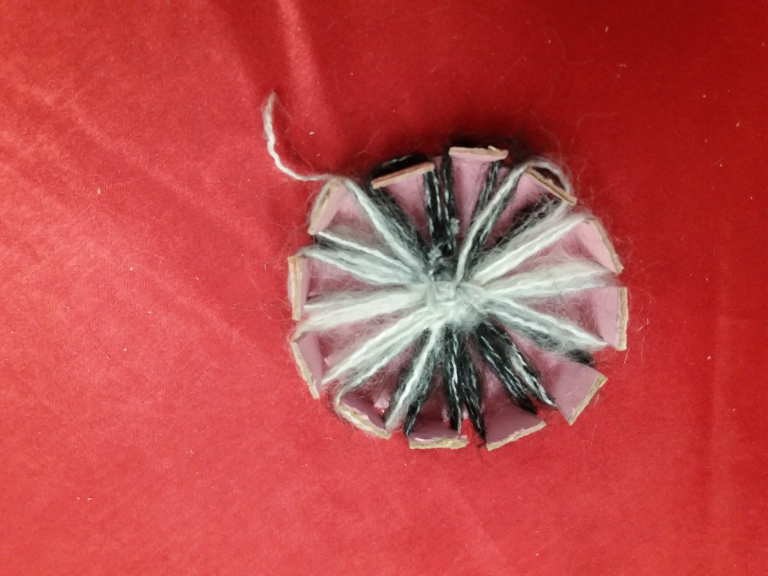
Поднимаем сектора кверху

Slide 18
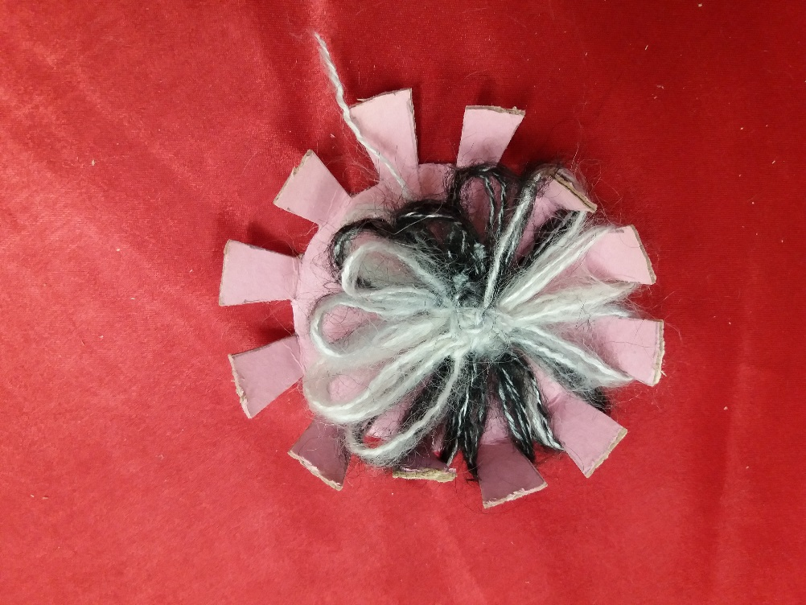
Аккуратно снимаем петли лепестков с секторов заготовки

Slide 19
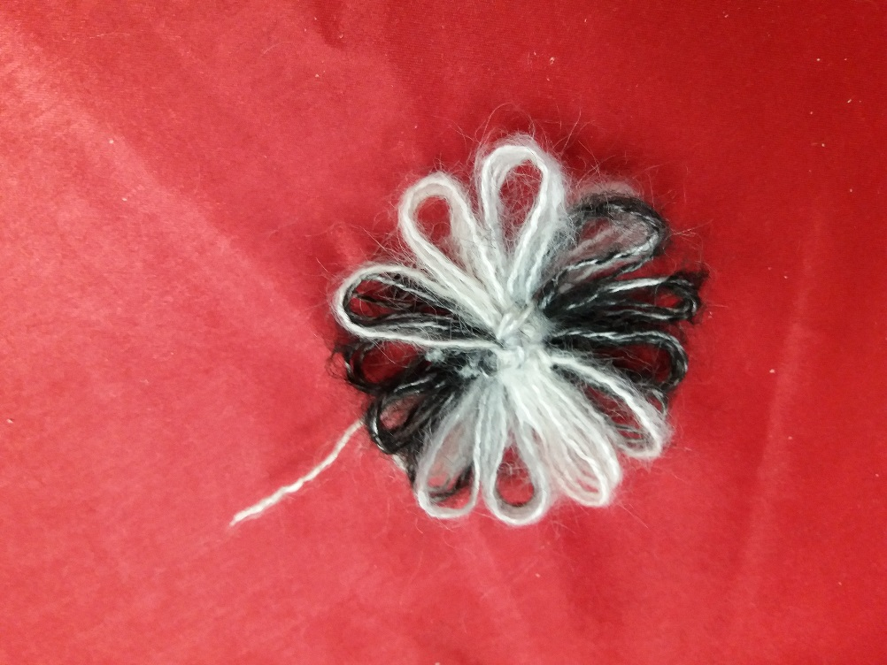
Получили заготовку нижней части цветка

Slide 20
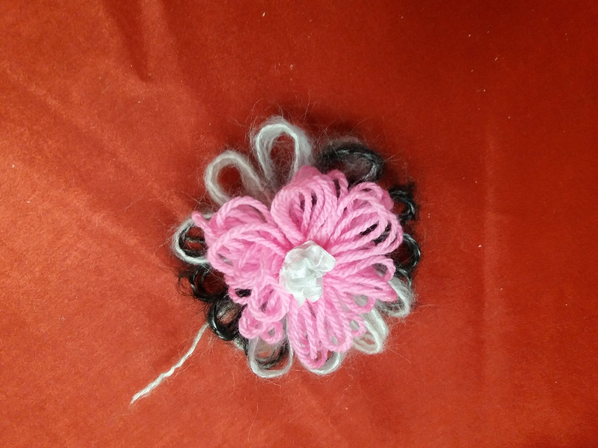
Соединяем нижнюю часть цветка с верхней частью, сделанной аналогичным способом

Slide 21
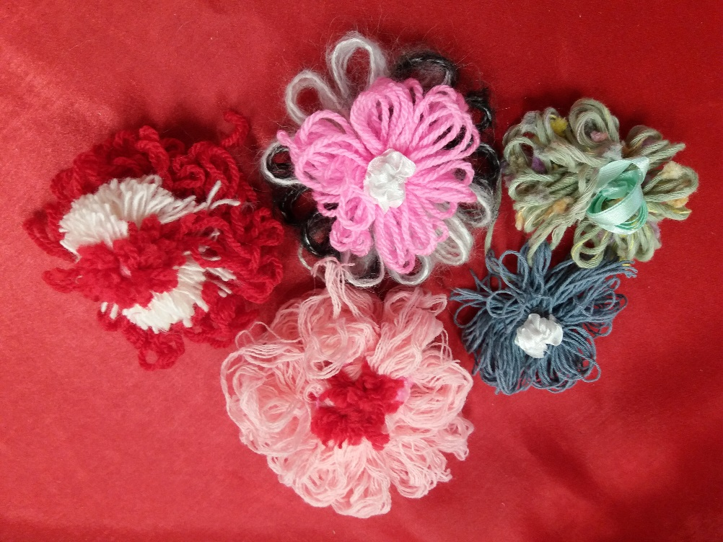
В зависимости от толщины и фактуры пряжи получаем различные цветы

